Slide 1



PHÒNG GIÁO DỤC & ĐÀO TẠO QUẬN LONG BIÊN
TRƯỜNG MẦM NON HOA SỮA
LĨNH VỰC: PTNN
ĐỀ TÀI: Con vật sống trong rừng.
Lứa tuổi: 24- 36 tháng
Giáo viên: Cù Thị Thu Thủy

Slide 2
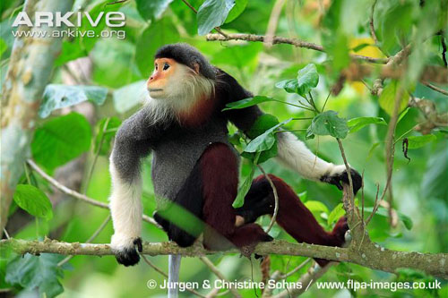
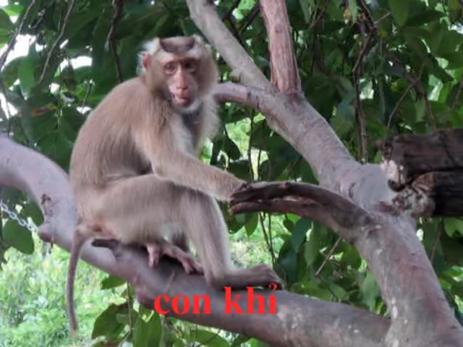

Slide 3
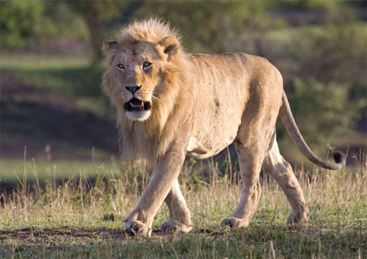
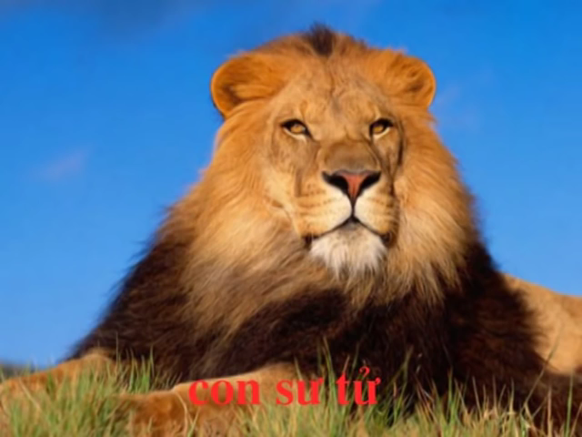

Slide 5
TRÒ CHƠI
Con gì biến mất

Slide 7

Chúc các bé chăm ngoan học giỏi

